Slide 1
Мамонт исполин Севера
Интересное о животных

Slide 2
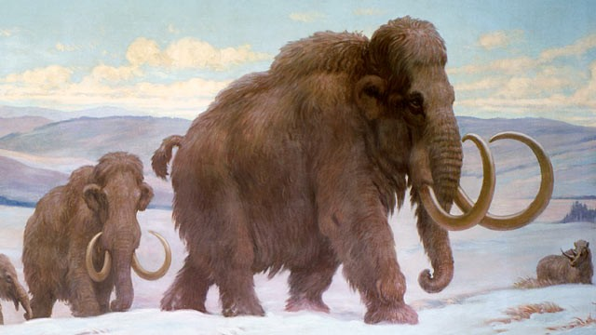

Slide 3
Мамонт
Кто такие мамонты?
Все о шерстистом мамонте.
Почему вымерли мамонты?
Березовский мамонт.
Изображения мамонтов.

Slide 4
Кто такие мамонты?
Вы догадались, о ком идет речь? Конечно, это мамонты. Давние предки современных слонов, они жили практически на всех материках – Северной Америке, Африке, Евразии. Но хоть мамонты и похожи на слонов, но они были в два раза больше самых больших их видов сегодня – африканских слонов. Из внешних признаков, кроме массивного туловища и изогнутых бивней, характерны еще короткие ноги и длинная шерсть.
Один из видов мамонтов, живший в Сибири 300 тыс. лет назад, так и назывался – шерстистый .
назад

Slide 5
Все о шерстистом мамонте.
Шерсть его была густая и длиной почти 1 м. Понятно, что она постоянно сбивалась в висящие клоки. Густой подшерсток не давал животному мерзнуть зимой.
Этой же цели служил и толстый слой жира в 10 см под кожей. Цвет шерсти был, скорее всего, темных коричневых или черных тонов. Хотя сохранившиеся остатки волос больше красноватого цвета, но ученые считают, что она просто выцвела.
Шерстистые мамонты были не такие крупные, как все виды. И они исчезли с Земли самыми последними.
Удалось установить, что образ жизни мамонты вели такой же, как и слоны. Жили они группой. В ней было чаще 9 мамонтов разных возрастов. Командовала всем самка, то есть у этих зверей существовал матриархат. Самцы жили отдельно от группы. назад

Slide 6
Почему вымерли мамонты?
Первая – это то, что их просто-напросто истребили люди для пропитания.
Вторая – это глобальное похолодание. Вымерзла растительность, которой питались мамонты и, соответственно, погибли и животные.
Точных причин пока установить не удалось, поэтому выдвигают и другие, подчас экзотические версии.
Останки некоторых мамонтов сохранились настолько хорошо, что во многих музеях стоят воссозданные в натуральную величину чучела животных. Например, в Зоологическом музее института РАН имеется один из таких уникальных экспонатов. Кажется, что вот-вот он поднимет огромную лапу и сдвинется с места.
В г.Ханты-Мансийске, являющемся столицей ХМАО – Югры ,возле одного из склонов холмов создан музей древних животных под названием «Археопарк». Под открытым небом стоят скульптурные композиции древних животных в натуральную величину.
В их числе и мамонты. Издалека живыми кажутся 11 взрослых животных и мамонтенок, как будто только вышедших из вековой тайги.
назад

Slide 7
Березовский мамонт
Труп мамонта обнаружил охотник-эвен Семён Тарабыкин на берегу реки Берёзовки, правого притока Колымы, в августе 1900 года. По другим сведениям, мамонт был найден в местности, находящейся в 300 верстах от Средне-Колымска, над рекою Берёзовою, впадающей в Колыму. Мамонт был найден казаком колымской команды Иннокентием Николаевым Явловским. Из Якутска о находке сообщили в Петербург, и 3 мая 1901 года экспедиция Академии Наук, включавшая старшего зоолога Зоологического Музея О. Ф. Герца, препаратора О. Пфиценмайера и геолога П. Севастьянова, отправилась на место; она прибыла туда в начале сентября.
Раскопки длились 4,5 месяца, и в феврале 1902 года останки мамонта прибыли в Иркутск, откуда их по железной дороге отправили в Петербург. В 1903 году уникальное чучело Берёзовского мамонта было выставлено для обозрения в музее.

Slide 8
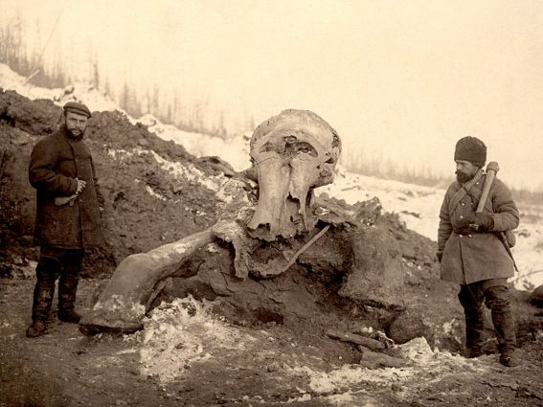
Раскопки (препаратор Ойген Вильгельм Пфиценмайер)

Slide 9
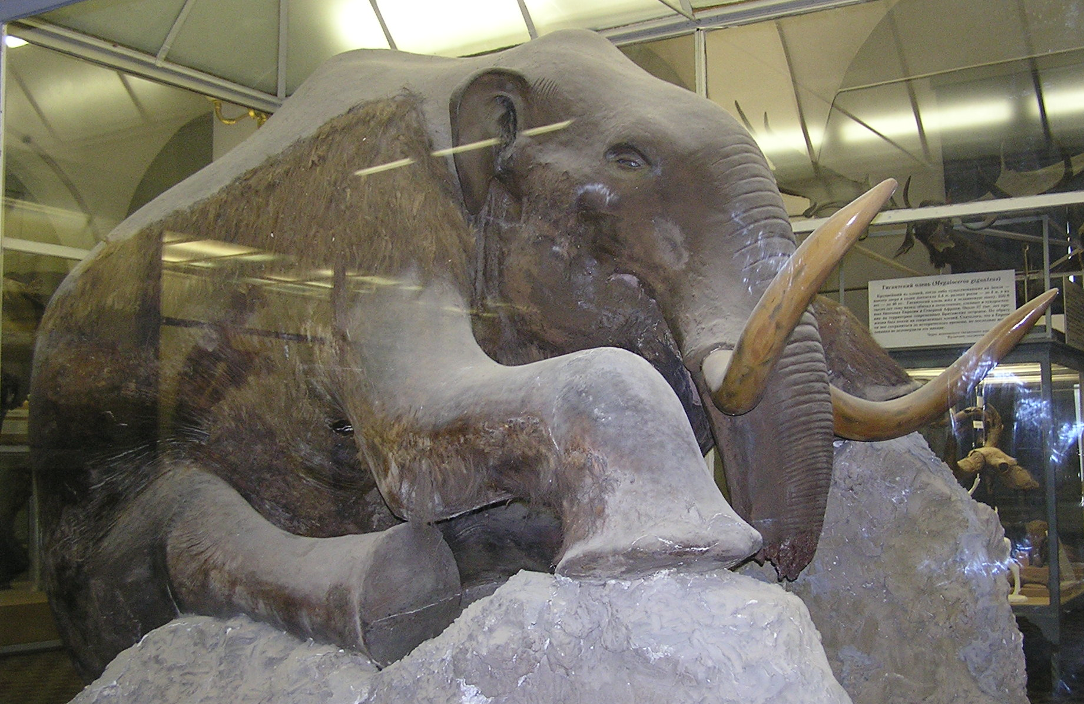
Чучело березовского мамонта в музее г. Санкт - Петерберга
назад

Slide 10
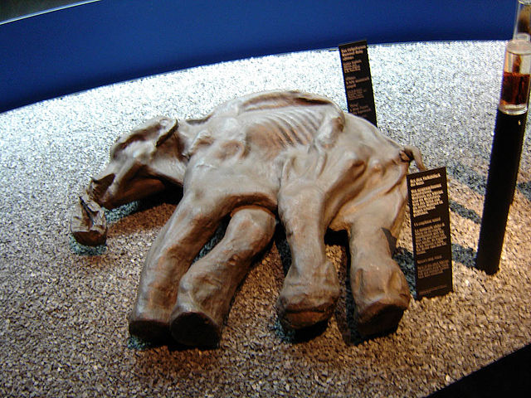
Мамонтенок Дима

Slide 11
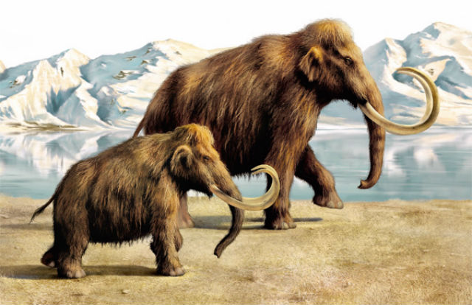

Slide 12
